Slide 1
Учитесь быть студентом

Slide 2
Главная цель занятий - выработать способность студентов самостоятельно работать с книгой, энциклопедией, словарем, научить студентов систематически пользоваться библиотекой, уметь вести поиск нужной информации в библиотечных фондах.

Slide 3
Основные задачи занятий – научить приемам и методам работы с информацией любого рода.
Приобретенные на занятиях навыки помогут студентам успешно работать с любой информацией, связанной с учебными дисциплинами:
дать представление о современных информационных технологиях;
научить студентов самостоятельно производить поиск нужной им информации в различных видах изданий (книгах, периодических изданиях, энциклопедиях и др.), как внутри библиотеки, так и вне нее;
приобщать студентов к научной, художественной, справочной и энциклопедической литературе и развивать у них навыки самостоятельной работы с ней;
укреплять интерес к познанию окружающего мира, к литературе и к чтению.

Slide 4
Информационно-библиографическая компетентность
Главная задача библиотечных уроков – сделать так, чтобы у студентов были знания, опыт и познание работы информационной деятельности.
Читатели должны иметь представление о новейших компьютерных технологиях поиска информации;
студенты должны уметь пользоваться поисковыми системами для самостоятельного поиска требуемой информации в самых разных видах: книгах, журналах, Интернете, энциклопедиях, справочниках;
необходимо приучать читателей пользоваться справочной и информационно-энциклопедической литературой и развивать способности и навыки самостоятельной работы с ними;
закреплять интересы к познаванию окружающего мира, к студенческим предметам и к чтению.

Slide 5
Электронные ресурсы:
зоны Wi-Fi в библиотеке;
компьютерные классы библиотеки;
электронные ресурсы на CD-ROM;
электронные учебники;
ЭБС «Лань», Диссертации России – электронная библиотека диссертаций, Университетская библиотека- онлайн, ЭБС – электронная библиотека для вузов и ссузов ;
российский морской регистр судоходства;
электронные ресурсы удаленного доступа, например, «Госуслуги», правовая система «Гарант», «Госты» идр.;
российские сетевые ресурсы, подписка на периодические издания в электронном виде;
научная электронная библиотека eLIBRARY.RU и др.;
ЭБС БГАРФ
ЭБС КГТУ

Slide 6
biblbga@mail.ru – директор НТБ libbga@mail.ru – НТБ БГАРФ libbgana@mail.ru – НА НТБ libbgaya@mail.ru – УА НТБ https://vk.com/librarybgarf – страница ВКонтакте НТБ БГАРФ http://www.bgarf.ru/ – сайт БГАРФ

Slide 7
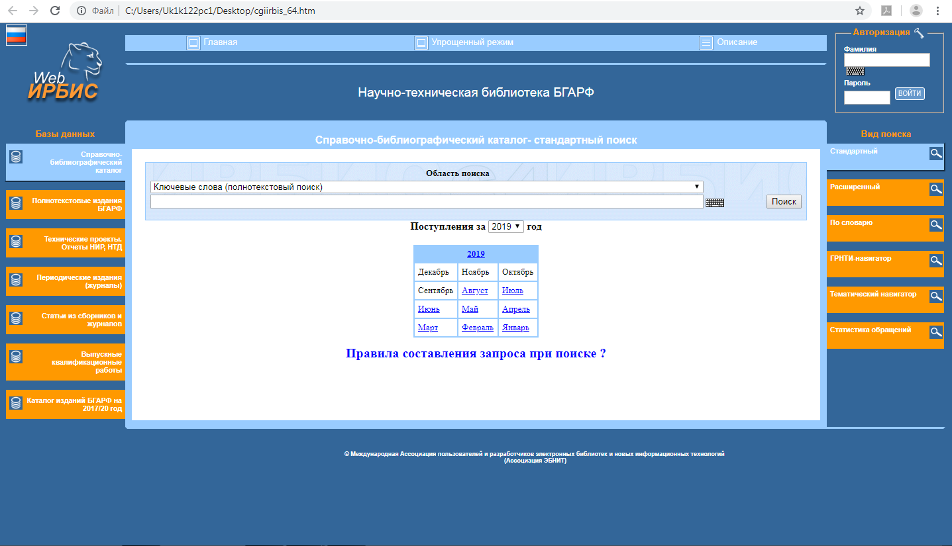
Авторизация для заказа изданий и просмотра формуляра читателя
Поиск по автору, заглавию, ключевому слову
Издания, введенные в информационную базу
Полнотекстовые издания, представленные в свободном просмотре без права скачивания и копирования
Расширенный поиск позволяет видеть список литературы по дисциплинам

Slide 8
Базы данных ЭК:
монографии, диссертации и авторефераты диссертаций;
периодические издания и научные статьи;
отчеты о НИР и др.;
поиск информации в ЭК по различным элементам (по автору, названию, ключевым словам и т. п.);
доступ в электронный каталог в режиме поиска и заказа;
переход от библиографических записей к содержанию книги;
доступ к полным текстам ряда изданий;
удаленный заказ литературы на абонемент;
контроль исполнения заказа;
электронный каталог Корпоративной библиотечной сети.

Slide 9
Информационно-библиографическая компетентность
Тема 1. Знакомство с помещениями библиотеки (экскурсия). Роль и назначение библиотеки. Понятия «абонемент», «читальный зал». Расстановка книг на полках, самостоятельный выбор книг при открытом доступе.
Тема 2. Газеты и журналы для студентов. Понятие о газете и журнале: статья, заметка, журналист, корреспондент, редакция.
Тема 3. Структура книги. Углубление знаний о структуре книги: титульный лист (фамилия автора, заглавие, издательство), оглавление, предисловие, послесловие.

Slide 10
Информационно-библиографическая компетентность
Тема 4. Выбор книг в библиотеке. Знакомство с устройством каталога. Титульный лист и каталожная карточка, их взаимосвязь. Шифр книги. Систематический каталог. Отделы каталога. Разделители. Связь систематического каталога с расстановкой книг на полках.
Тема 5. Энциклопедии, словари, справочники. Структура справочной литературы: алфавитное расположение материала, алфавитные указатели, предметные указатели.
Тема 6. Построение книги: аннотация, предисловие, послесловие, содержание, словарь. Использование знаний о структуре при выборе и чтении книг.

Slide 11
Информационно-библиографическая компетентность
Тема 7. Выбор книг в библиотеке. Систематический каталог. Обучение самостоятельному поиску информации. Библиотечный каталог, картотека, библиографические указатели, тематические списки литературы. Титульный лист книги и каталожная карточка. Аннотация на каталожной карточке. Шифр. Основные деления. Расположение карточек в каталоге и книг на полке.
Тема 8. Выбор книг. Библиографические указатели. Понятие «библиография», ее назначение. Библиографические указатели и их отличие от систематического каталога. Как пользоваться указателем при выборе книг.
Тема 9. Справочная литература. Роль и значение справочной литературы. Порядок пользования.

Slide 12
Информационно-библиографическая компетентность
Тема 10. Периодические издания для студентов. Разнообразие прессы. Справочный отдел последнего номера в году. Использование материалов периодически в учебе.
Тема 11. Справочно-библиографический аппарат библиотеки: структура и назначение. Алфавитные и систематические каталоги. Алфавитно-предметный указатель. Справочная литература. Энциклопедии: универсальная (БСЭ), отраслевые (историческая, литературная, физическая и др.). Поиск литературы с помощью систематического каталога.
Тема 12. Книга и ее создатели. Структура книги, использование ее аппарата при чтении. Дополнительные сведения о титульном листе: серия, выходные данные, информация о переводчике, переиздании и др., определение содержания книги по ее элементам при беглом просмотре.

Slide 13
Информационно-библиографическая компетентность
Тема 13. Техника интеллектуального труда. Методы работы с информацией. Анализ художественной, научно-популярной, учебной, справочной литературы. Составление плана. Конспектирование. Виды конспектов: текстуальный, свободный, смешанный. Тезисы. Библиографическое оформление цитат и выписок. Список использованной литературы. Оформление реферата, конспекта, доклада.
Тема 14. Книги по естественным наукам и технике для студентов: специфика, особенности их чтения, методика использования в обучении. Справочная литература по естественным наукам и технике. Серии книг по естественным наукам и технике, их тематика. Связь с программой.
Тема 15. Художественная литература для студентов. Основные жанры и виды: библиографические очерки, повести, мемуары, публицистические произведения.

Slide 14
Информационно-библиографическая компетентность
Тема 16. Периодические издания. Роль периодических изданий в обучении и воспитании студентов. Современные периодические издания для молодежи, их разнообразие. Профиль, читательское назначение. Краткая характеристика отдельных периодических изданий.
Тема 17. Алфавитный каталог, его составление и описание. Карточка алфавитного каталога. Обучение новым возможностям поиска информации.
Тема 18. Систематический каталог. Обучение использованию новых информационно-поисковых систем. Схема основного авторского описания.

Slide 15
Информационно-библиографическая компетентность
Тема 19. Предметный каталог. Развитие у обучающихся основных поисковых умений и навыков в качестве базиса для формирования информационно-независимой личности.
Тема 20. Поиск литературы для реферата и исследовательской работы, доклада.
Тема 21. Поиск с использованием компьютерных программ. Обучение использованию информационно-поисковых систем.

